Slide 1
智泊AI大模型实战课
L2阶段：攻坚篇 | RAG开发实战工坊
主讲人：大白老师
MoPass「魔泊云」· 智泊AI人工智能研究院

Slide 2
本阶段课程安排
章节 | 章节名称
1 | RAG认知与项目实践
2 | LangChainV1.0从入门到精通
3 | 基于LangChain的RAG系统优化实践/Advanced RAG
4 | 掌握RAG应用评估技能和工具
5 | RAG开源项目综合应用
6 | 实战项目：通用文档智能问答系统商业化实战
课程前置：计算机通识、Python语言基础知识、PyCharm基本使用、L1阶段学习内容等等。
以上为本阶段的章节安排，不是课时安排，如果一章内容在一次课内未讲完，则会顺延到后面的课程继续讲解，同理，一次课内也有可能讲述多个章节。

Slide 3
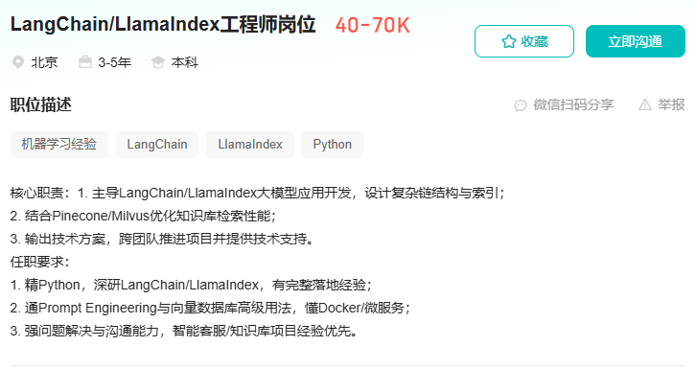
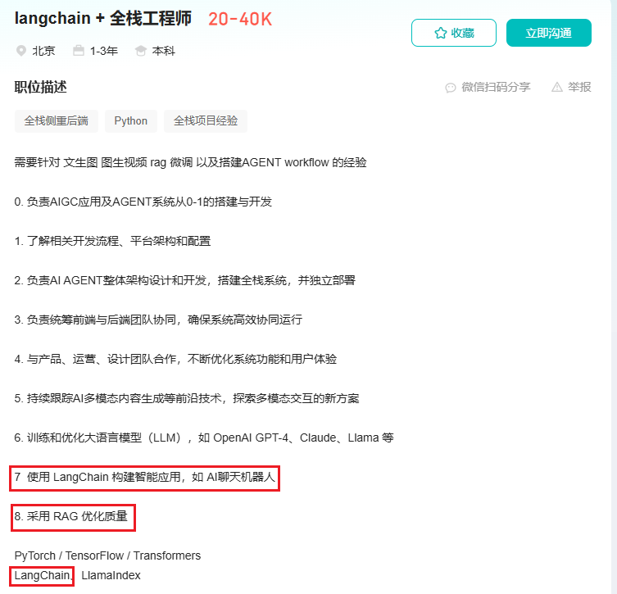
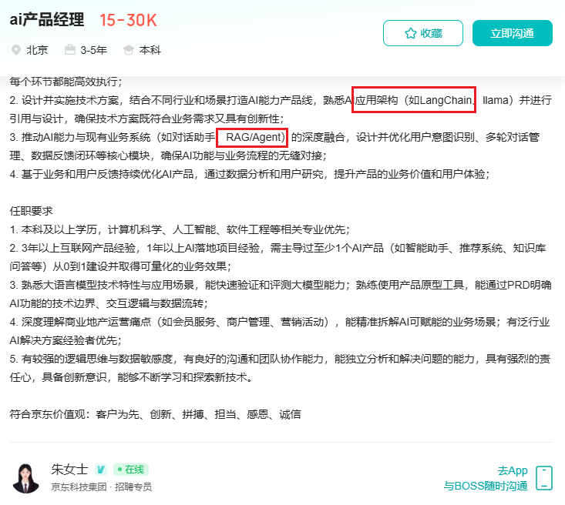
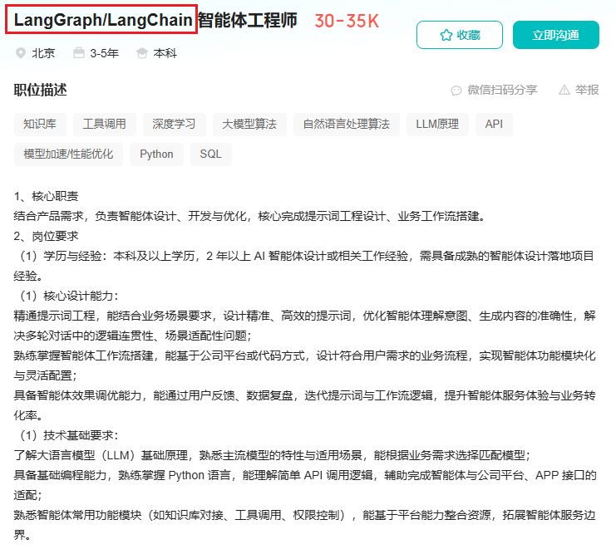
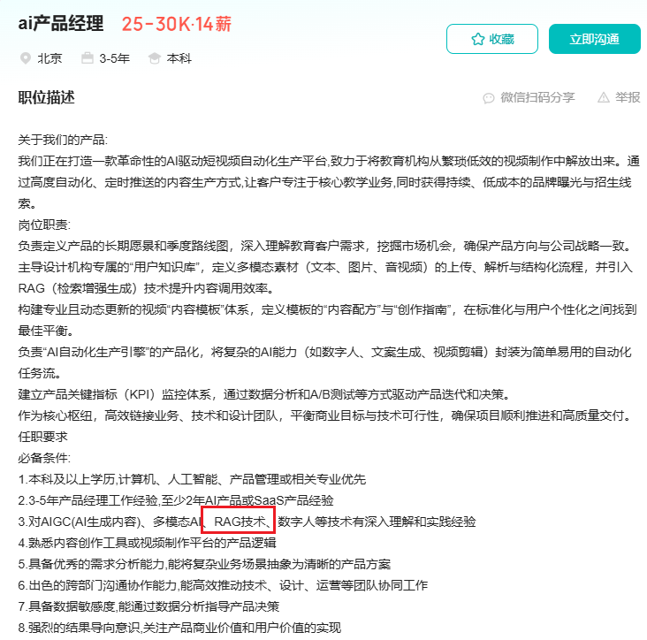
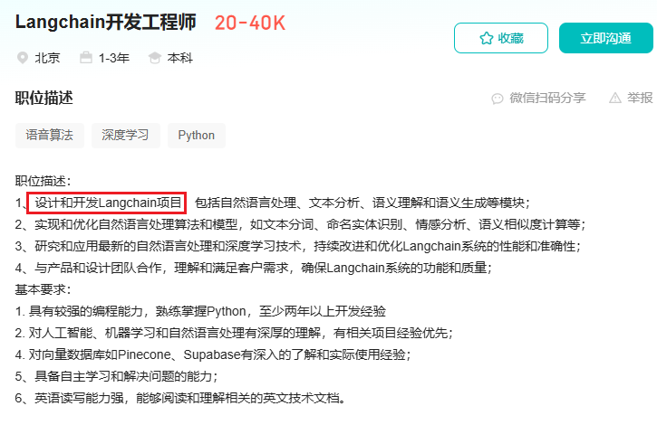
为什么要学？

Slide 4
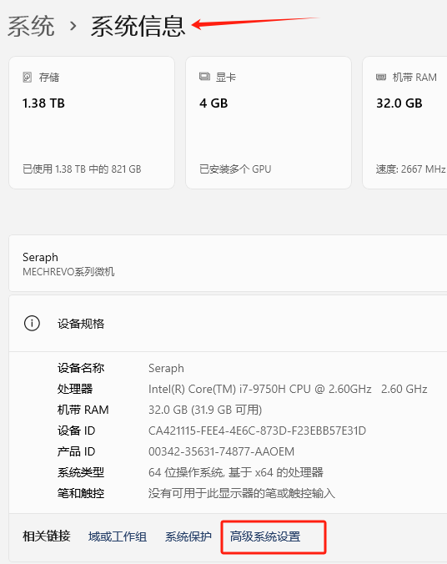
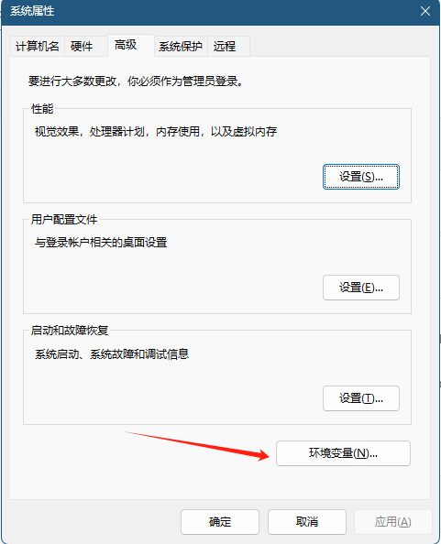
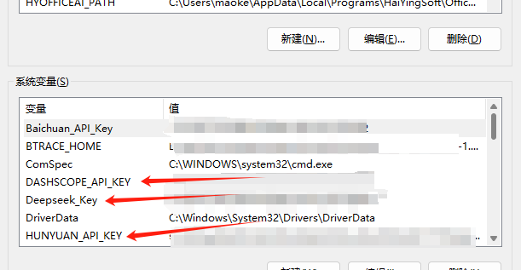
本阶段环境
各个大模型平台的API-KEY请自行申请，喜欢哪个平台就用哪个平台(建议阿里云百炼、腾讯混元)。从安全角度考虑， API-KEY统一放在操作系统的系统变量中，代码中读取API-KEY也会统一到操作系统的系统变量中读取

Slide 5
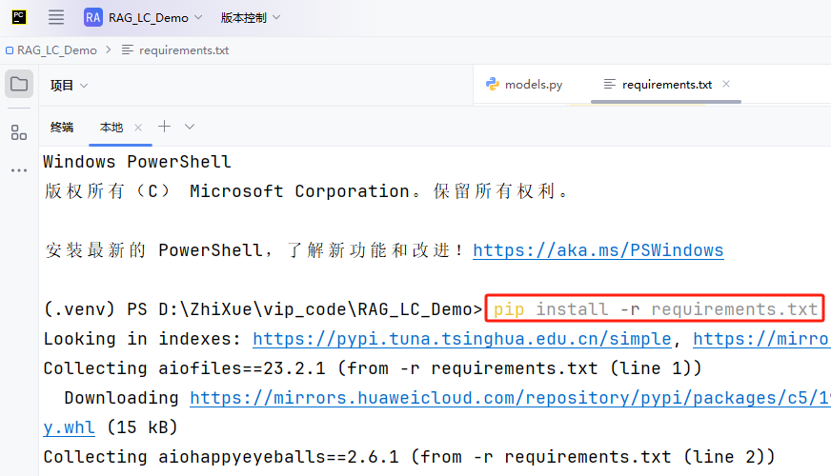
本阶段环境方式一
上课环境说明：Python版本 3.11
方式一：安装的Python库：
1.直接使用提供的requirements.txt一次性安装，可以在项目的虚拟环境中执行 pip install -r requirements.txt
2.课程的requirements.txt文件中包含了本阶段所需的所有依赖包（注意requirements.txt所在的目录是否正确）

Slide 6
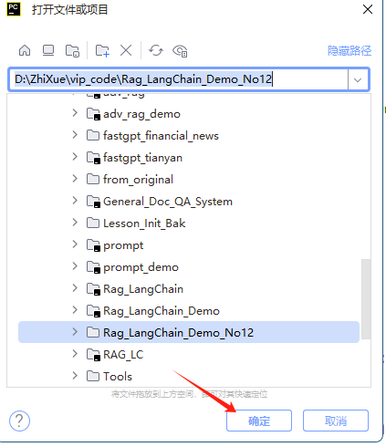
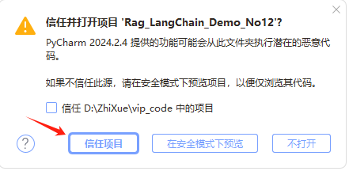
本阶段环境方式二
方式二：导入本地代码：选择你在本地存放代码的目录，并确定和“信任项目”

Slide 7
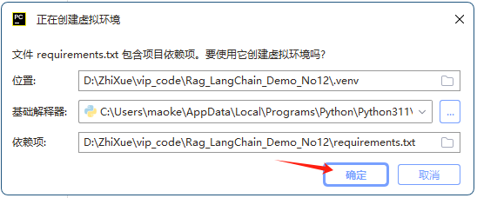

本阶段环境
确定后Pycharm会自动创建虚拟环境并自动执行 pip install -r requirements.txt 下载软件包，静静等待下载完成即可
Pycharm右下角会有进度提示：
此时就不再需要自己手动执行 pip install -r requirements.txt 了

Slide 8
智泊AI大模型实战课
LangChain V1.0入门
主讲人：大白老师
MoPass「魔泊云」· 智泊AI人工智能研究院

Slide 9
什么是LangChain V1.0？
LangChain体系
LangChain应用程序开发
提示词模板、输出解析器

Slide 10
什么是LangChain V1.0？

Slide 11
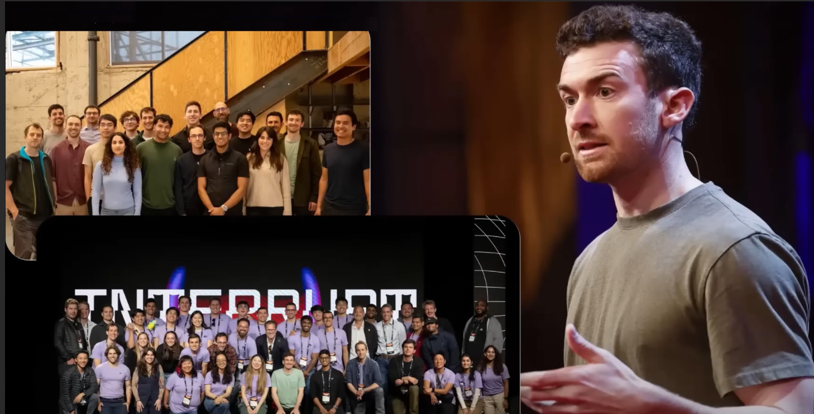
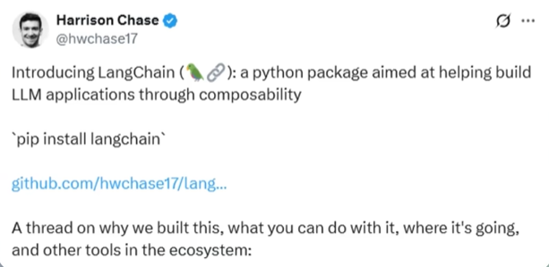
什么是LangChain？
LangChain是一个用于构建由 LLM 提供支持的代理和应用程序的框架。
作用：简化 LLMs 应用的开发难度，方便开发者快速地开发复杂的 LLMs 应用。
LangChain is the easiest way to start building agents and applications powered by LLMs.
官网地址：https://python.langchain.com/docs/introduction/

Slide 12
什么是LangChain？
从LangChain0.3 到 LangChain1.0
上线时间：LangChain V1.0 于 2025 年 10 月 23 日正式发布。
2025 年 10 月 22 日，LangChain 官方团队宣布 LangChain 1.0 与 LangGraph 1.0 即将发布；
LangChain V1.0 相较于 V0.3 是一次面向生产级工程化的重大升级，不仅在 API 设计上大幅简化，还在架构、可维护性、稳定性与扩展能力方面实现了质的飞跃。
1. 统一 Agent 创建接口——create_agent( )
2. 中间件系统（Middleware）——细粒度流程控制
3. 标准化输出：.content_blocks ——无论使用哪家模型，输出统一为结构化内容块
4. 结构化输出原生支持—— 将结构化输出直接集成到主循环中
5. 基于 LangGraph 的底层架构—— Agent 实际是 LangGraph 编排的状态图(StateGraph)
6. 包结构精简与迁移路径——移除冗余模块，核心包更轻量。旧版功能（如 LLMChain, ConversationBufferMemory）迁移到 langchain-classic

Slide 13
LangChain体系

Slide 14
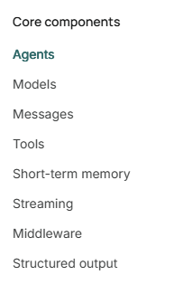
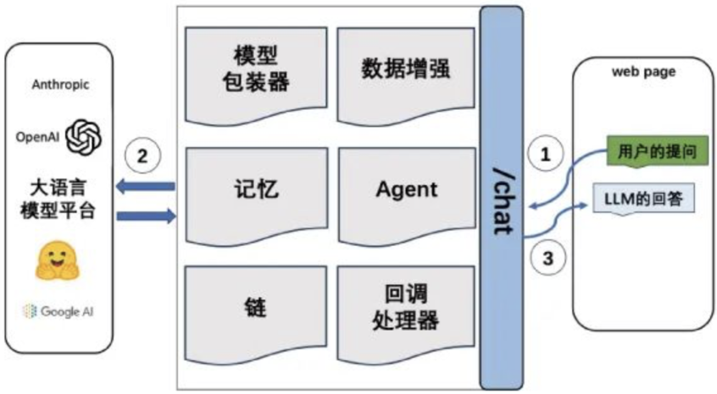
LangChain的核心组件

Slide 15
LangChain的核心组件早期分类
LangChain中组件其实相当多的，大致上可以分为6大部分：
1.模型包装器（模型输入/输出（Model I/O））：与语言模型交互的接口
语言模型 Language Models、提示模板 Prompt Templates、
输出解析器 Output Parsers等等
2.数据连接（Data connection）：与特定应用程序的数据进行交互的接口
文档加载器 、文档切分、文本嵌入、矢量、检索器等等
3.链（Chains）：将组件组合实现端到端应用。
链允许我们将多个组件组合在一起，以创建一个单一的、连贯的应用程序。

Slide 16
LangChain的核心组件分类
4.记忆（Memory）：用于链的多次运行之间持久化应用程序状态。
5.代理（Agents）与工具：扩展模型的推理能力，用于复杂的应用的调用序列。
6.中间件（Middleware）：控制和自定义每个步骤的代理执行

Slide 17
开发第一个LangChain应用程序

Slide 18
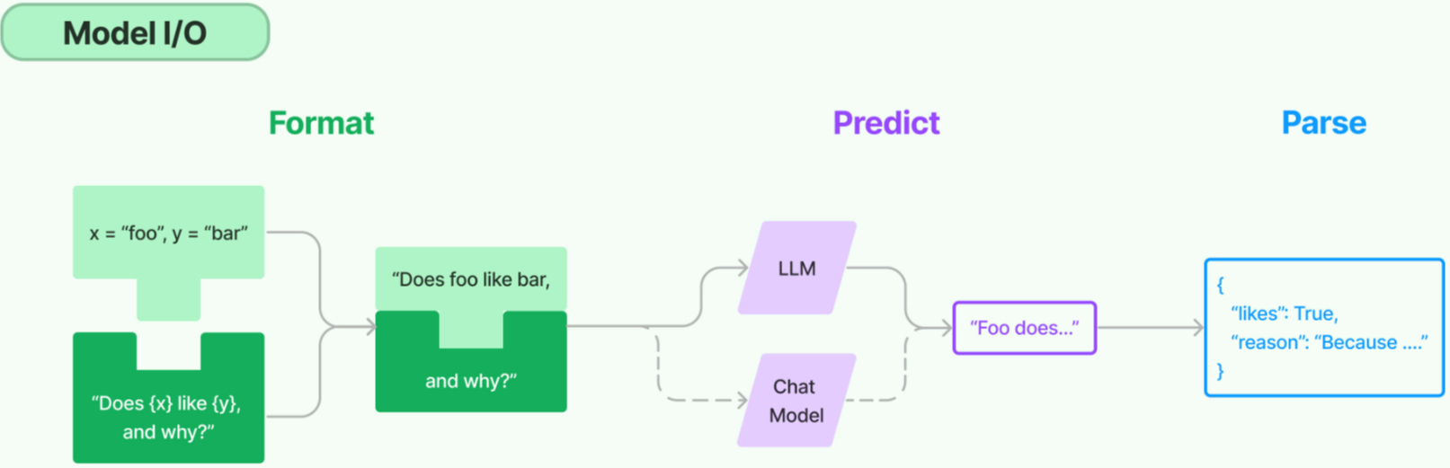
第一个LangChain应用程序
模型包装器（Model I/O）
主要包含三部分：提示词、调用模型、输出解析(Parse)

Slide 19
第一个LangChain应用程序-模型分类
Model I/O之模型包装器
LangChain 提供通用接口调用不同类型的语言模型，这个通用接口被称为模型包装器。LangChain支持的模型有三大类：
1.非对话模型（LLM）包装器
2.对话聊天模型（Chat Model）包装器
3.文本嵌入模型（Embedding Model），这些模型将文本作为输入并返回词向量。在后面RAG的课程会单独学习和使用

Slide 20
第一个LangChain应用程序-模型分类
模型类型详解：
1.非对话模型（LLM）包装器 ：也叫文本补全模型，接收文本字符串作为输入，并返回一个补全字符串作为输出。
它基于Transformer架构，通过大规模训练数据学习语言规律，适用于文本生成、摘要、翻译、代码生成等任务。
可以理解为只能一问一答。OpenAI的文本补全模型（如GPT-3、text-davinci-003）是通用文本生成工具，而聊天模型（如GPT-3.5 Turbo）是对话专用模型
OpenAI的文本补全类型API在2023年7月进行了最后一次更新，该API现在只能用于访问较旧的历史遗留模型。而且目前国内的大模型厂商普遍对该API也未提供支持。所以该包装器我们不予学习和考虑。

Slide 21
第一个LangChain应用程序-模型分类
2.聊天模型（Chat Model），主要代表Open AI的ChatGPT系列模型。这些
模型通常由语言模型支持，但它们的API更加结构化。
是专门为多轮对话设计的模型，其核心目标是模拟人与AI之间的自然交互。
它基于LLM构建，但通过特定优化（如对话历史管理、角色区分）来提升对话连贯性和上下文理解能力
聊天模型包装器为 ChatOpenAl，BaseChatModel等
准备工作：
1.参数准备：对应模型的API_KEY，base_url等
2.配置好环境变量
Notes:
聊天模型包装器的设计目标是处理复杂的对话场景，它支持多轮对话。这个聊天消息列表中的每一则消息都包含了消息角色和消息内容，它们合在一起构成了一个完整的对话上下文。这种输入方式非常适合处理那些需要引入历史对话内容以便生成带有对话上下文的响应的任务。

Slide 22
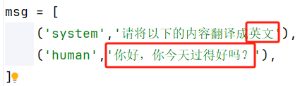
第一个LangChain应用程序-提示词模板
从代码运行可以看到，虽然我们和大模型能正常的交互，但是有两个问题：
1、提示词是固定，无法根据实际情况灵活变动
2、大模型原始答复比较复杂，包含了很多额外的信息
要解决这两个问题，就需要分别使用提示词模板、输出解析器

Slide 23
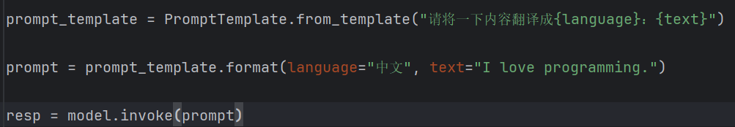
第一个LangChain应用程序-提示词模板
提示词模板
通俗点说，prompt template 是一个模板化的字符串，可以用来生成特定的提示（prompts）。你可以将变量插入到模板中，从而创建出不同的提示。
优势：
1. 清晰易懂的提示
2. 增强可重用性
3. 简化维护

Slide 24
第一个LangChain应用程序-提示词模板
常见提示词模板
1. LLM提示模板 PromptTemplate：常用的String提示模板
2. 聊天提示模板 ChatPromptTemplate： 常用的Chat提示模板，用于组合各种角色的消息模板，传入聊天模型。
3. 少样本提示模板 FewShotPromptTemplate、提示模板部分格式化、管道提示模板 PipelinePrompt等等。

Slide 25
第一个LangChain应用程序
链
如何将前面的提示词模版、模型包装器和输出解析器串起来，这时可以使用链。
链可以将模型输入输出整合在一个链中操作。
它利用提示模板格式化输入，将格式化后的字符串传递给LLM模型，并返回LLM的输出。
这样使得整个处理过程更加高效和便捷。
问题
输出
答复
最终答案
提示词模版
大模型处理请求
输出解析器解析

Slide 26
第一个LangChain应用程序-输出解析器
输出解析器
输出解析器负责获取 LLM 的输出并将其转换为更合适的格式。
有许多不同类型的输出解析器：StrOutputParser
- CSV解析器:CommaSeparatedListOutputParser,模型的输出以逗号分隔，以列表形式返回输出
- 日期时间解析器:DatetimeOutputParser,可用于将 LLM 输出解析为日期时间格式
- JSON解析器:JsonOutputParser,确保输出符合特定JSON对象格式。

Slide 27
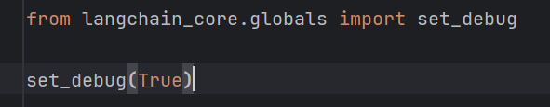
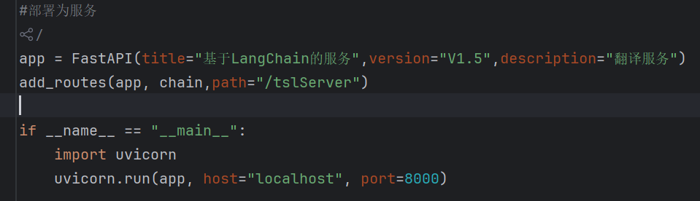
部署阶段：
grandalf
开发完一个大模型应用程序，如何让这个程序和其他的应用程序一起协同工作，完成企业的复杂业务？
1.发布我们的应用程序
2.访问我们的应用程序：通过HTTP访问、客户端访问
开启LangChain应用程序的调试功能

